Slide 1


HY215 – Εφαρμοσμένα Μαθηματικά για Μηχανικούς
Διαλεξη 23^{η}
Συστήματα Διακριτού Χρόνου και ιδιότητες

Slide 2
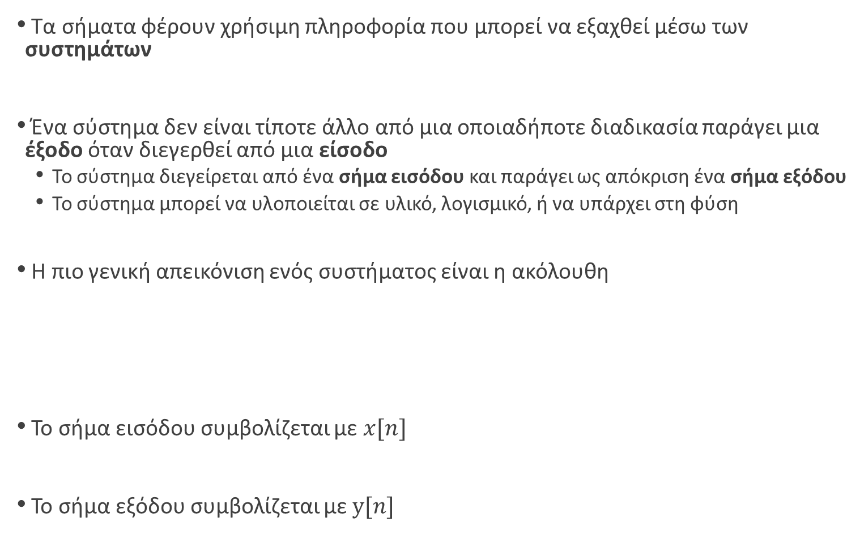
Ψηφιακή Επεξεργασία Σήματος
HY215 - Εφαρμοσμένα Μαθηματικά για Μηχανικούς Πανεπιστήμιο Κρήτης, Τμήμα Επιστήμης Υπολογιστών
Τα σήματα φέρουν χρήσιμη πληροφορία που μπορεί να εξαχθεί μέσω των συστημάτων
Ένα σύστημα δεν είναι τίποτε άλλο από μια οποιαδήποτε διαδικασία παράγει μια έξοδο όταν διεγερθεί από μια είσοδο
  Το σύστημα διεγείρεται από ένα σήμα εισόδου και παράγει ως απόκριση ένα σήμα εξόδου
  Το σύστημα μπορεί να υλοποιείται σε υλικό, λογισμικό, ή να υπάρχει στη φύση
Η πιο γενική απεικόνιση ενός συστήματος είναι η ακόλουθη
Το σήμα εισόδου συμβολίζεται με $x[n]$
Το σήμα εξόδου συμβολίζεται με $y[n]$
S
$$x[n]$$
$$y[n]$$

Slide 3
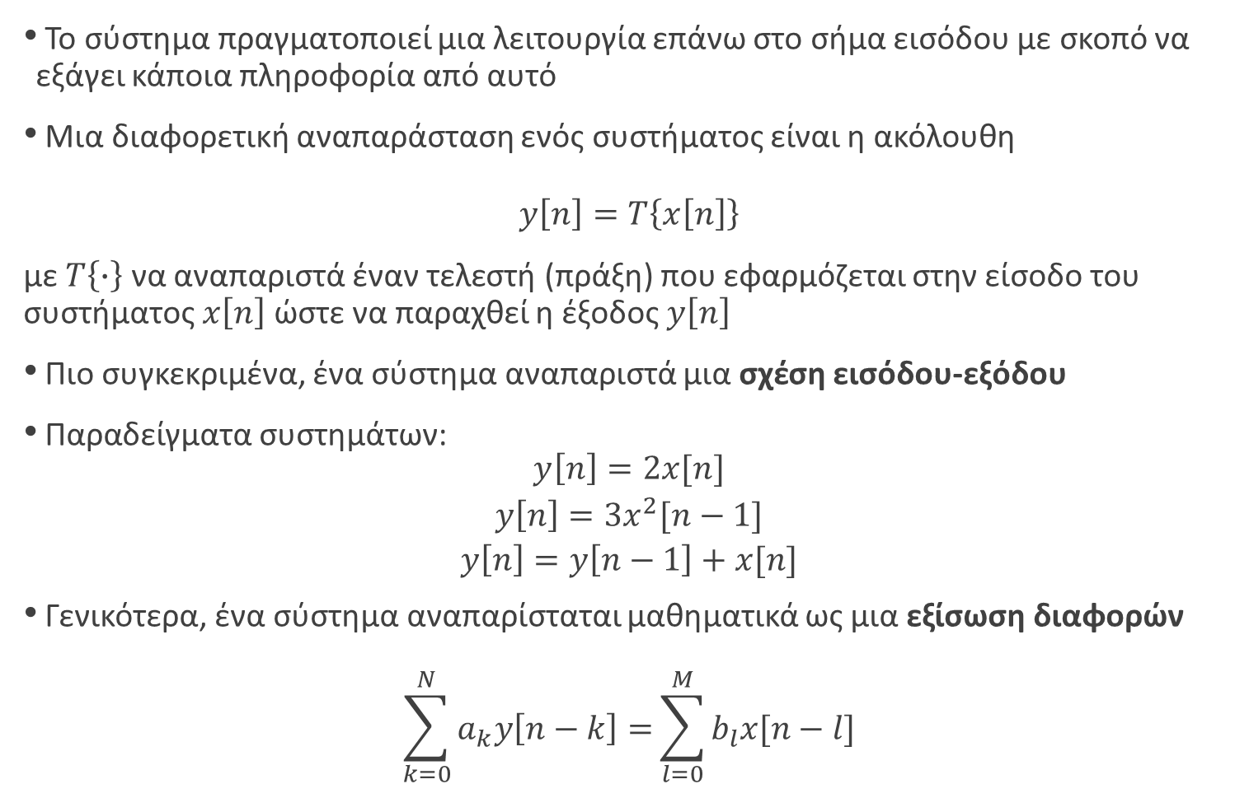
Ψηφιακή Επεξεργασία Σήματος
HY215 - Εφαρμοσμένα Μαθηματικά για Μηχανικούς Πανεπιστήμιο Κρήτης, Τμήμα Επιστήμης Υπολογιστών
Το σύστημα πραγματοποιεί μια λειτουργία επάνω στο σήμα εισόδου με σκοπό να εξάγει κάποια πληροφορία από αυτό
Μια διαφορετική αναπαράσταση ενός συστήματος είναι η ακόλουθη
$$y\left[n\right]=T\left\{x\left[n\right]\right\}$$
με $T\left\{∙\right\}$ να αναπαριστά έναν τελεστή (πράξη) που εφαρμόζεται στην είσοδο του συστήματος $x\left[n\right]$ ώστε να παραχθεί η έξοδος $y\left[n\right]$
Πιο συγκεκριμένα, ένα σύστημα αναπαριστά μια σχέση εισόδου-εξόδου
Παραδείγματα συστημάτων:
$$\begin{matrix}y\left[n\right]=2x[n] \\ y\left[n\right]=3x^{2}[n−1] \\ y\left[n\right]=y\left[n−1\right]+x[n]\end{matrix}$$
Γενικότερα, ένα σύστημα αναπαρίσταται μαθηματικά ως μια εξίσωση διαφορών
$$\sum_{k=0}^{N}{a_{k}y\left[n−k\right]=}\sum_{l=0}^{M}{b_{l}x[n−l]}$$

Slide 4
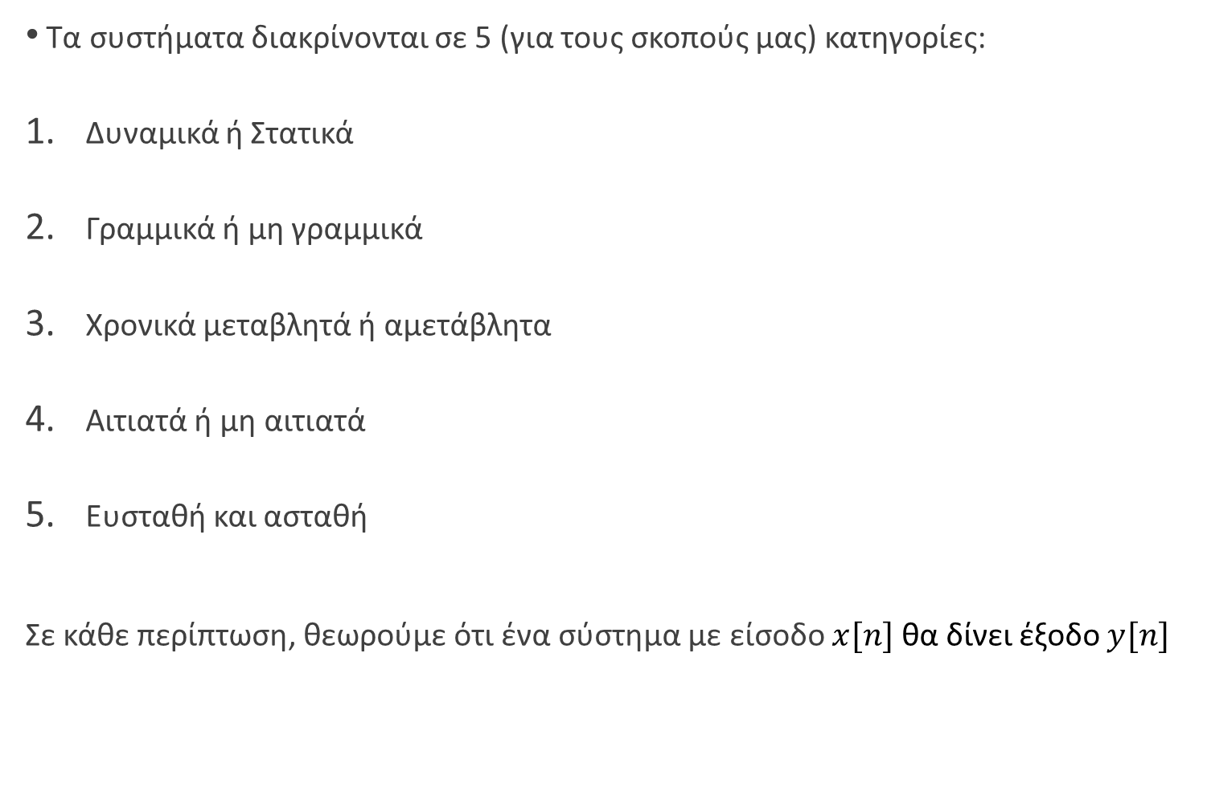
Ψηφιακή Επεξεργασία Σήματος
HY215 - Εφαρμοσμένα Μαθηματικά για Μηχανικούς Πανεπιστήμιο Κρήτης, Τμήμα Επιστήμης Υπολογιστών
Τα συστήματα διακρίνονται σε 5 (για τους σκοπούς μας) κατηγορίες:
Δυναμικά ή Στατικά
Γραμμικά ή μη γραμμικά
Χρονικά μεταβλητά ή αμετάβλητα
Αιτιατά ή μη αιτιατά
Ευσταθή και ασταθή
Σε κάθε περίπτωση, θεωρούμε ότι ένα σύστημα με είσοδο $x[n]$ θα δίνει έξοδο $y[n]$

Slide 5
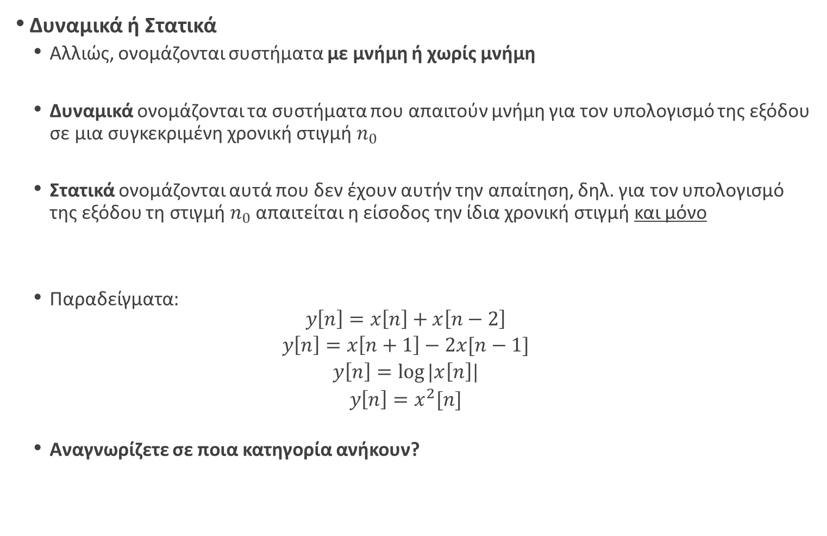
Ψηφιακή Επεξεργασία Σήματος
HY215 - Εφαρμοσμένα Μαθηματικά για Μηχανικούς Πανεπιστήμιο Κρήτης, Τμήμα Επιστήμης Υπολογιστών
Δυναμικά ή Στατικά
  Αλλιώς, ονομάζονται συστήματα με μνήμη ή χωρίς μνήμη
  Δυναμικά ονομάζονται τα συστήματα που απαιτούν μνήμη για τον υπολογισμό της εξόδου σε μια συγκεκριμένη χρονική στιγμή $n_{0}$
  Στατικά ονομάζονται αυτά που δεν έχουν αυτήν την απαίτηση, δηλ. για τον υπολογισμό της εξόδου τη στιγμή $n_{0}$ απαιτείται η είσοδος την ίδια χρονική στιγμή και μόνο
  Παραδείγματα:
  $$\begin{matrix}y\left[n\right]=x\left[n\right]+x\left[n−2\right] \\ y\left[n\right]=x\left[n+1\right]−2x[n−1] \\ \begin{matrix}y\left[n\right]=\log{|x\left[n\right]|} \\ y\left[n\right]=x^{2}[n]\end{matrix}\end{matrix}$$
  Αναγνωρίζετε σε ποια κατηγορία ανήκουν?

Slide 6
Ψηφιακή Επεξεργασία Σήματος
HY215 - Εφαρμοσμένα Μαθηματικά για Μηχανικούς Πανεπιστήμιο Κρήτης, Τμήμα Επιστήμης Υπολογιστών
Γραμμικά ή μη γραμμικά
  Γραμμικό λέγεται ένα σύστημα ικανοποιεί δυο ιδιότητες:
  Την ιδιότητα της ομογένειας
  Την ιδιότητα της αθροιστικότητας

Slide 7
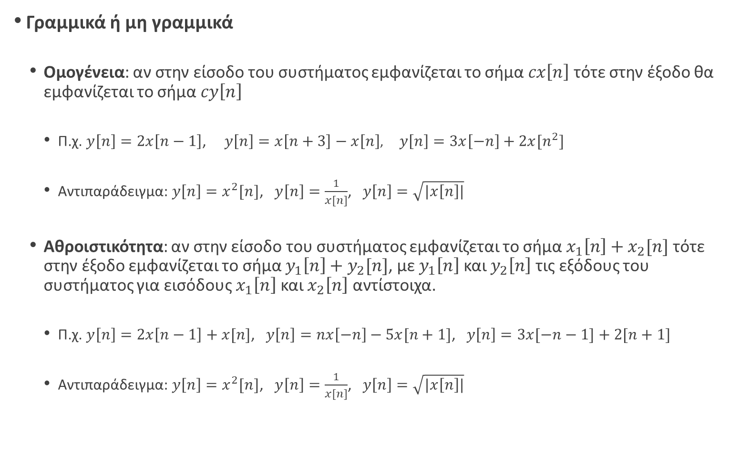
Ψηφιακή Επεξεργασία Σήματος
HY215 - Εφαρμοσμένα Μαθηματικά για Μηχανικούς Πανεπιστήμιο Κρήτης, Τμήμα Επιστήμης Υπολογιστών
Γραμμικά ή μη γραμμικά
  Ομογένεια: αν στην είσοδο του συστήματος εμφανίζεται το σήμα $cx\left[n\right]$ τότε στην έξοδο θα εμφανίζεται το σήμα $cy\left[n\right]$
    Π.χ. $y\left[n\right]=2x\left[n−1\right]$, $y\left[n\right]=x\left[n+3\right]−x\left[n\right]$, $y\left[n\right]=3x\left[−n\right]+2x[n^{2}]$
    Αντιπαράδειγμα: $y\left[n\right]=x^{2}[n]$, $y\left[n\right]=\frac{1}{x[n]}$, $y\left[n\right]=\sqrt{|x\left[n\right]|}$
  Αθροιστικότητα: αν στην είσοδο του συστήματος εμφανίζεται το σήμα $x_{1}\left[n\right]+x_{2}[n]$ τότε στην έξοδο εμφανίζεται το σήμα $y_{1}\left[n\right]+y_{2}[n]$, με $y_{1}\left[n\right]$ και $y_{2}\left[n\right]$ τις εξόδους του συστήματος για εισόδους $x_{1}\left[n\right]$ και $x_{2}\left[n\right]$ αντίστοιχα.
    Π.χ. $y\left[n\right]=2x\left[n−1\right]+x[n]$, $y\left[n\right]=nx\left[−n\right]−5x[n+1]$, $y\left[n\right]=3x[−n−1]+2[n+1]$
    Αντιπαράδειγμα: $y\left[n\right]=x^{2}[n]$, $y\left[n\right]=\frac{1}{x[n]}$, $y\left[n\right]=\sqrt{|x\left[n\right]|}$

Slide 8
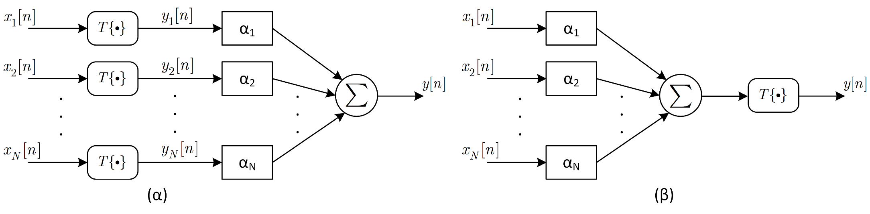

Ψηφιακή Επεξεργασία Σήματος
HY215 - Εφαρμοσμένα Μαθηματικά για Μηχανικούς Πανεπιστήμιο Κρήτης, Τμήμα Επιστήμης Υπολογιστών
Γραμμικά ή μη γραμμικά
  Για τους οπτικούς τύπους ☺ η γραμμικότητα ισχύει αν οι δυο παρακάτω διατάξεις πραγματοποιούν την ίδια έξοδο
  Με μαθηματικά, αν
  $$T\left\{ax_{1}\left[n\right]+bx_{2}\left[n\right]\right\}= \\ = T\left\{ax_{1}\left[n\right]\right\}+T\left\{bx_{2}\left[n\right]\right\} \\ = aT\left\{x_{1}\left[n\right]\right\}+bT\left\{x_{2}\left[n\right]\right\} \\ = ay_{1}\left[n\right]+by_{2}[n]$$
  με $y_{1}\left[n\right],$ $y_{2}\left[n\right]$ τις εξόδους του συστήματος για εισόδους $x_{1}\left[n\right]$, $x_{2}\left[n\right]$ αντίστοιχα, τότε το σύστημα είναι γραμμικό.

Slide 9

Ψηφιακή Επεξεργασία Σήματος
HY215 - Εφαρμοσμένα Μαθηματικά για Μηχανικούς Πανεπιστήμιο Κρήτης, Τμήμα Επιστήμης Υπολογιστών
Γραμμικά ή μη γραμμικά
  Παράδειγμα:
  Ελέγξτε αν το σύστημα
  $$y\left[n\right]=2x\left[n−1\right]+x\left[n\right]$$
  είναι γραμμικό.

Slide 10

Ψηφιακή Επεξεργασία Σήματος
HY215 - Εφαρμοσμένα Μαθηματικά για Μηχανικούς Πανεπιστήμιο Κρήτης, Τμήμα Επιστήμης Υπολογιστών
Γραμμικά ή μη γραμμικά
  Παράδειγμα:
  Ελέγξτε αν το σύστημα
  $$y\left[n\right]=x^{2}[n]$$
  είναι γραμμικό.

Slide 11
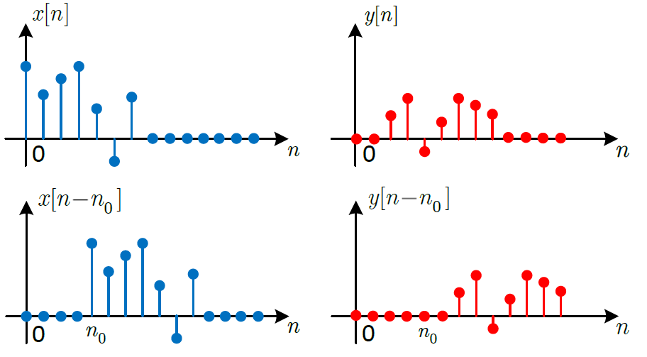
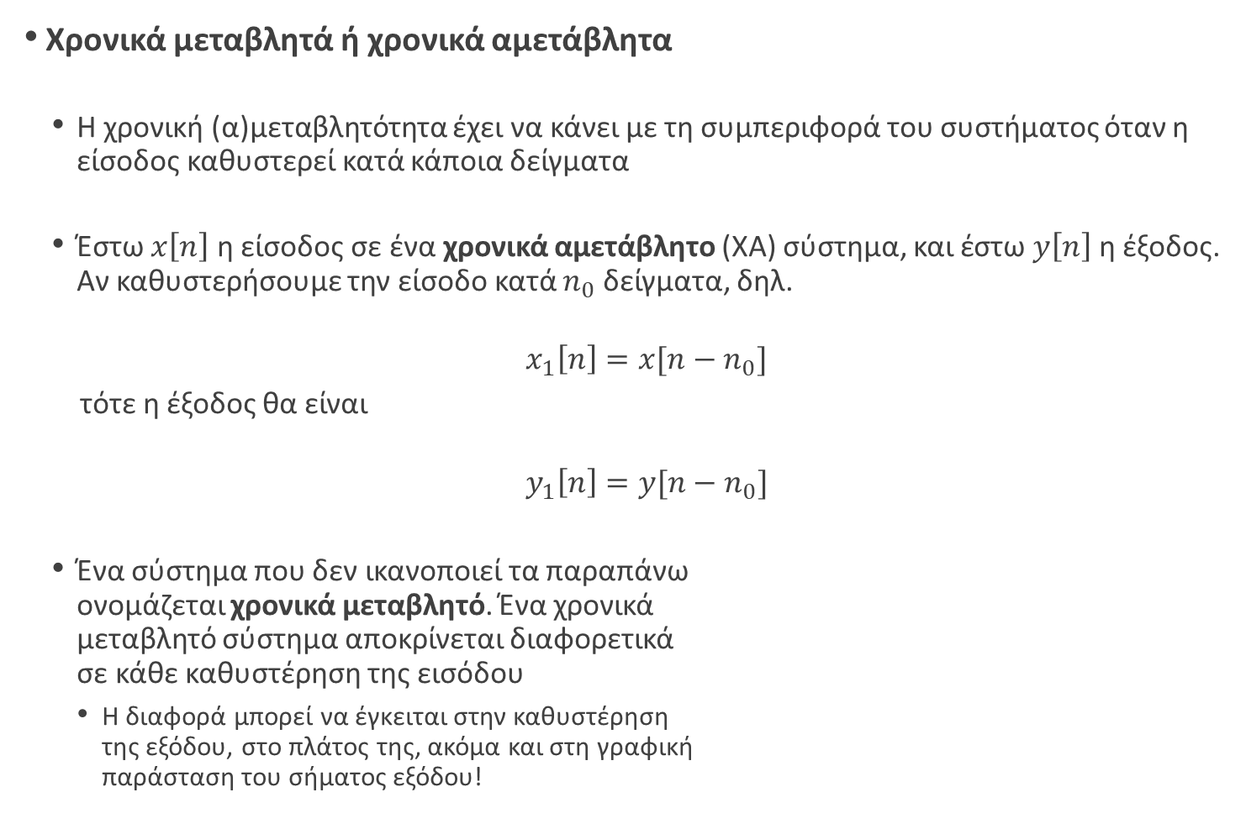
Ψηφιακή Επεξεργασία Σήματος
HY215 - Εφαρμοσμένα Μαθηματικά για Μηχανικούς Πανεπιστήμιο Κρήτης, Τμήμα Επιστήμης Υπολογιστών
Χρονικά μεταβλητά ή χρονικά αμετάβλητα
  Η χρονική (α)μεταβλητότητα έχει να κάνει με τη συμπεριφορά του συστήματος όταν η είσοδος καθυστερεί κατά κάποια δείγματα
  Έστω $x\left[n\right]$ η είσοδος σε ένα χρονικά αμετάβλητο (ΧΑ) σύστημα, και έστω $y\left[n\right]$ η έξοδος. Αν καθυστερήσουμε την είσοδο κατά $n_{0}$ δείγματα, δηλ.
  $x_{1}\left[n\right]=x[n−n_{0}]$
  τότε η έξοδος θα είναι
  $y_{1}\left[n\right]=y[n−n_{0}]$
  Ένα σύστημα που δεν ικανοποιεί τα παραπάνω
  ονομάζεται χρονικά μεταβλητό. Ένα χρονικά
  μεταβλητό σύστημα αποκρίνεται διαφορετικά
  σε κάθε καθυστέρηση της εισόδου
    Η διαφορά μπορεί να έγκειται στην καθυστέρηση
    της εξόδου, στο πλάτος της, ακόμα και στη γραφική
    παράσταση του σήματος εξόδου!

Slide 12

Ψηφιακή Επεξεργασία Σήματος
HY215 - Εφαρμοσμένα Μαθηματικά για Μηχανικούς Πανεπιστήμιο Κρήτης, Τμήμα Επιστήμης Υπολογιστών
Χρονικά μεταβλητά ή χρονικά αμετάβλητα
  Παράδειγμα:
  Ελέγξτε αν το σύστημα
  $$y\left[n\right]=x^{2}\left[n\right]$$
  είναι χρονικά αμετάβλητο.

Slide 13

Ψηφιακή Επεξεργασία Σήματος
HY215 - Εφαρμοσμένα Μαθηματικά για Μηχανικούς Πανεπιστήμιο Κρήτης, Τμήμα Επιστήμης Υπολογιστών
Χρονικά μεταβλητά ή χρονικά αμετάβλητα
  Παράδειγμα:
  Ελέγξτε αν το σύστημα
  $$y\left[n\right]=nx^{2}\left[n\right]$$
  είναι χρονικά αμετάβλητο.

Slide 14
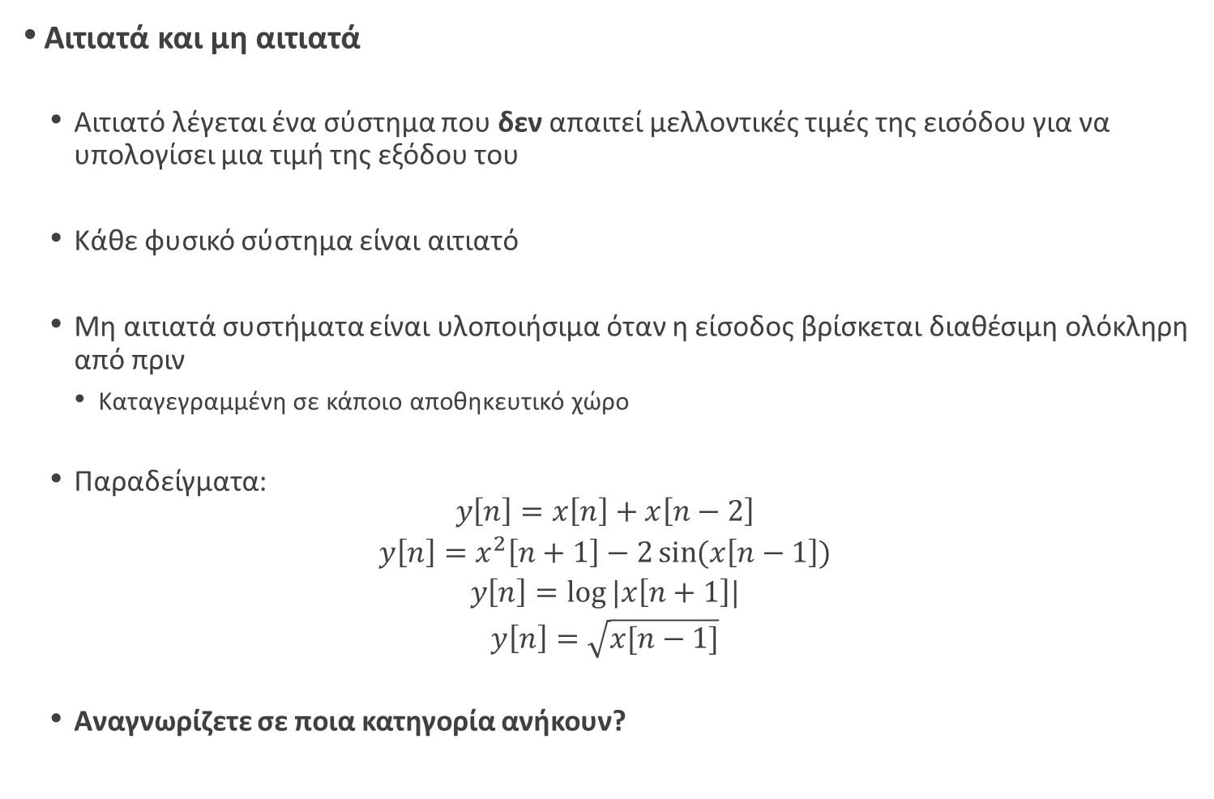
Ψηφιακή Επεξεργασία Σήματος
HY215 - Εφαρμοσμένα Μαθηματικά για Μηχανικούς Πανεπιστήμιο Κρήτης, Τμήμα Επιστήμης Υπολογιστών
Αιτιατά και μη αιτιατά
  Αιτιατό λέγεται ένα σύστημα που δεν απαιτεί μελλοντικές τιμές της εισόδου για να υπολογίσει μια τιμή της εξόδου του
  Κάθε φυσικό σύστημα είναι αιτιατό
  Μη αιτιατά συστήματα είναι υλοποιήσιμα όταν η είσοδος βρίσκεται διαθέσιμη ολόκληρη από πριν
    Καταγεγραμμένη σε κάποιο αποθηκευτικό χώρο
  Παραδείγματα:
  $$\begin{matrix}y\left[n\right]=x\left[n\right]+x\left[n−2\right] \\ y\left[n\right]=x^{2}\left[n+1\right]−2\sin{(x\left[n−1\right])} \\ \begin{matrix}y\left[n\right]=\log{|x\left[n+1\right]|} \\ y\left[n\right]=\sqrt{x[n−1]}\end{matrix}\end{matrix}$$
  Αναγνωρίζετε σε ποια κατηγορία ανήκουν?

Slide 15
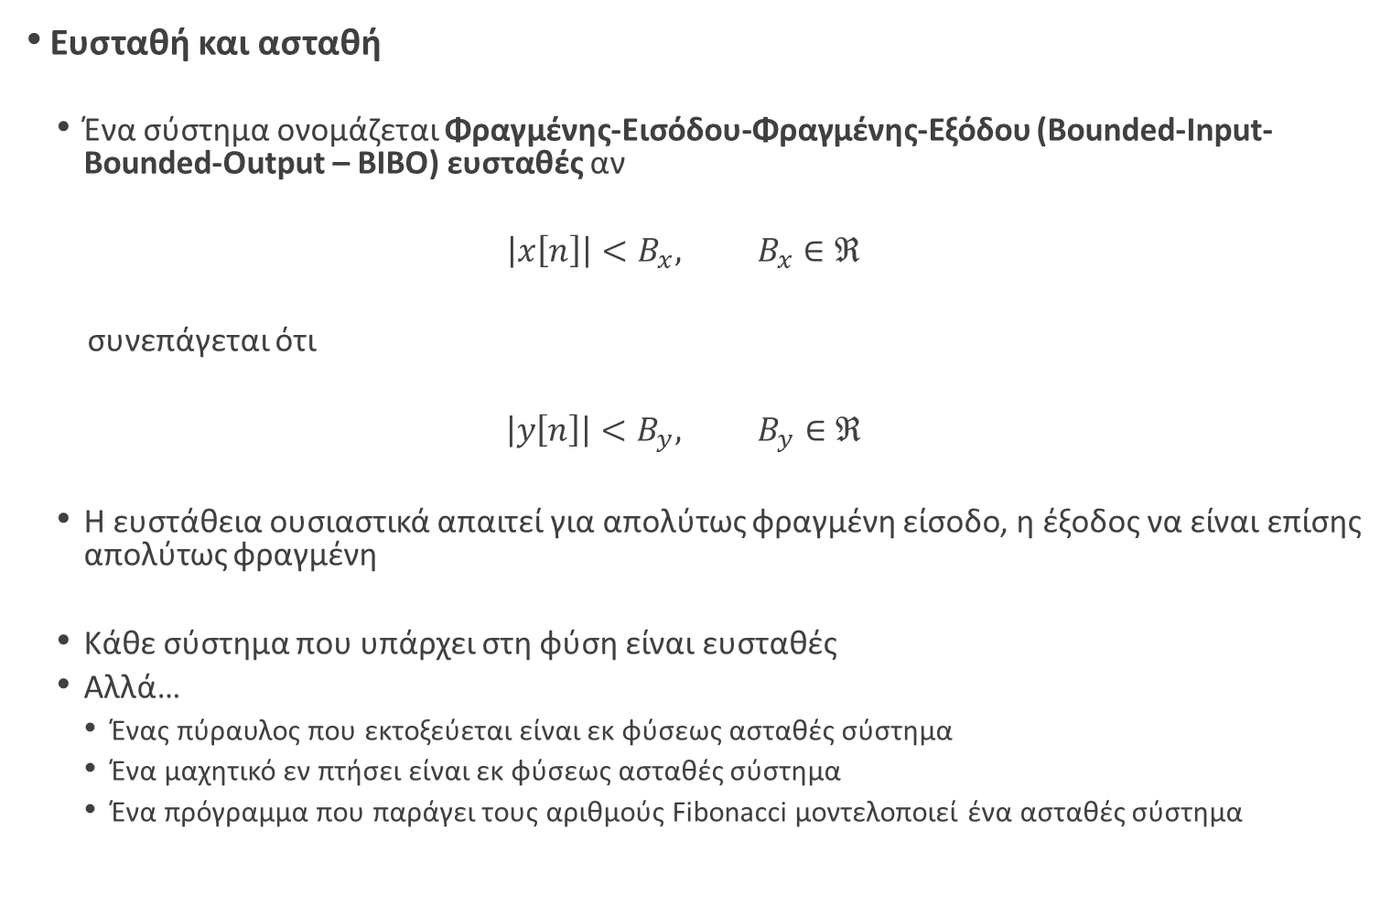
Ψηφιακή Επεξεργασία Σήματος
HY215 - Εφαρμοσμένα Μαθηματικά για Μηχανικούς Πανεπιστήμιο Κρήτης, Τμήμα Επιστήμης Υπολογιστών
Ευσταθή και ασταθή
  Ένα σύστημα ονομάζεται Φραγμένης-Εισόδου-Φραγμένης-Εξόδου (Bounded-Input-Bounded-Output – BIBO) ευσταθές αν
  $$\left|x\left[n\right]\right|<B_{x}, B_{x}∈ℜ$$
  συνεπάγεται ότι
  $$\left|y\left[n\right]\right|<B_{y}, B_{y}∈ℜ$$
  Η ευστάθεια ουσιαστικά απαιτεί για απολύτως φραγμένη είσοδο, η έξοδος να είναι επίσης απολύτως φραγμένη
  Κάθε σύστημα που υπάρχει στη φύση είναι ευσταθές
  Αλλά…
    Ένας πύραυλος που εκτοξεύεται είναι εκ φύσεως ασταθές σύστημα
    Ένα μαχητικό εν πτήσει είναι εκ φύσεως ασταθές σύστημα
    Ένα πρόγραμμα που παράγει τους αριθμούς Fibonacci μοντελοποιεί ένα ασταθές σύστημα

Slide 16

Ψηφιακή Επεξεργασία Σήματος
HY215 - Εφαρμοσμένα Μαθηματικά για Μηχανικούς Πανεπιστήμιο Κρήτης, Τμήμα Επιστήμης Υπολογιστών
Ευσταθή και ασταθή
  Παράδειγμα:
  Ελέγξτε αν τα συστήματα
  $$\begin{matrix}y\left[n\right]=\frac{1}{x\left[n\right]} \\ y\left[n\right]=x^{2}[n−2]\end{matrix}$$
  είναι ευσταθή.

Slide 17

Ψηφιακή Επεξεργασία Σήματος
HY215 - Εφαρμοσμένα Μαθηματικά για Μηχανικούς Πανεπιστήμιο Κρήτης, Τμήμα Επιστήμης Υπολογιστών
Μια γρήγορη ματιά…
Μετασχ. Fourier Διακριτού Χρόνου
$$X\left(e^{jω}\right)=\sum_{n=−∞ }^{+∞}{x\left[n\right]e^{−jωn}}$$
Μετασχ. Z
$$X\left(z\right)=\sum_{n=−∞ }^{+∞}{x\left[n\right]z^{−n}}$$
ΓΧΑ συστήματα
$$\sum_{k=0}^{M}{a_{k}y[n−k]}=\sum_{l=0}^{N}{b_{l}x[n−l]}$$

Slide 18
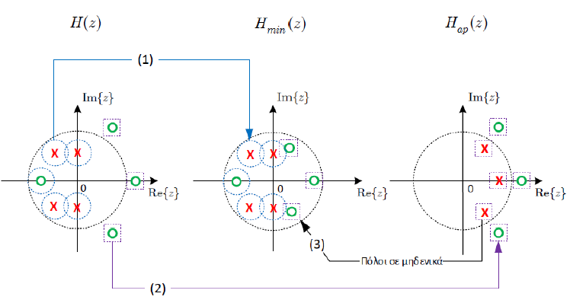
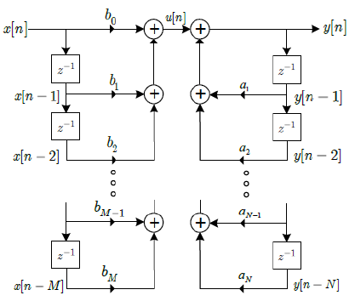
Ψηφιακή Επεξεργασία Σήματος
HY215 - Εφαρμοσμένα Μαθηματικά για Μηχανικούς Πανεπιστήμιο Κρήτης, Τμήμα Επιστήμης Υπολογιστών
Μια γρήγορη ματιά…
Συστήματα ελάχιστης φάσης, αντίστροφα συστήματα, συστήματα all-pass
Δομές συστημάτων

Slide 19
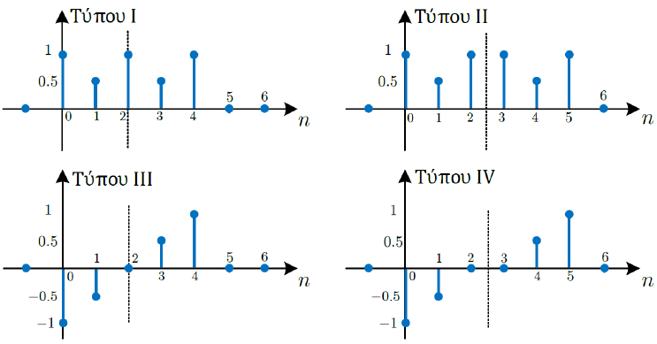
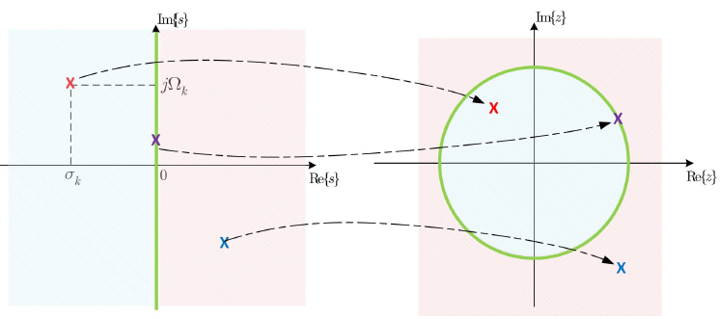
Ψηφιακή Επεξεργασία Σήματος
HY215 - Εφαρμοσμένα Μαθηματικά για Μηχανικούς Πανεπιστήμιο Κρήτης, Τμήμα Επιστήμης Υπολογιστών
Μια γρήγορη ματιά…
Συστήματα γραμμικής φάσης
Σχεδίαση ψηφιακών φίλτρων

Slide 20
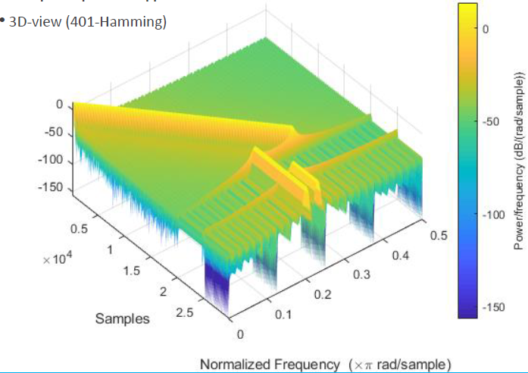
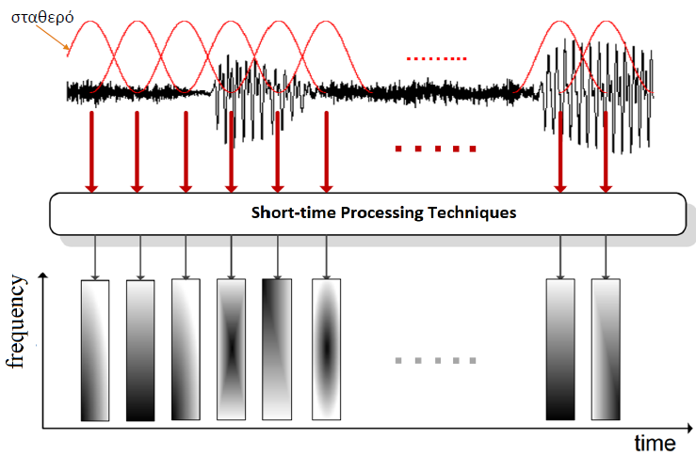
Ψηφιακή Επεξεργασία Σήματος
HY215 - Εφαρμοσμένα Μαθηματικά για Μηχανικούς Πανεπιστήμιο Κρήτης, Τμήμα Επιστήμης Υπολογιστών
Μια γρήγορη ματιά…
Φασματική Ανάλυση
Short Time Fourier Transform
…
Εργαστηριακές ασκήσεις (πραγματικές mini-εφαρμογές)
Θεωρητικές ασκήσεις
Project (πραγματική εφαρμογή)
Εξετάσεις προόδου
Τελική εξέταση
ΗΥ370

Slide 21

Ψηφιακή Επεξεργασία Σήματος
HY215 - Εφαρμοσμένα Μαθηματικά για Μηχανικούς Πανεπιστήμιο Κρήτης, Τμήμα Επιστήμης Υπολογιστών
ΤΕΛΟΣ ΔΙΑΛΕΞΗΣ

Slide 22
E.BA.
AM: 4256
AM: 3907

